Slide 1
Principy suché chemie
Ondřej Wiewiorka

Slide 2
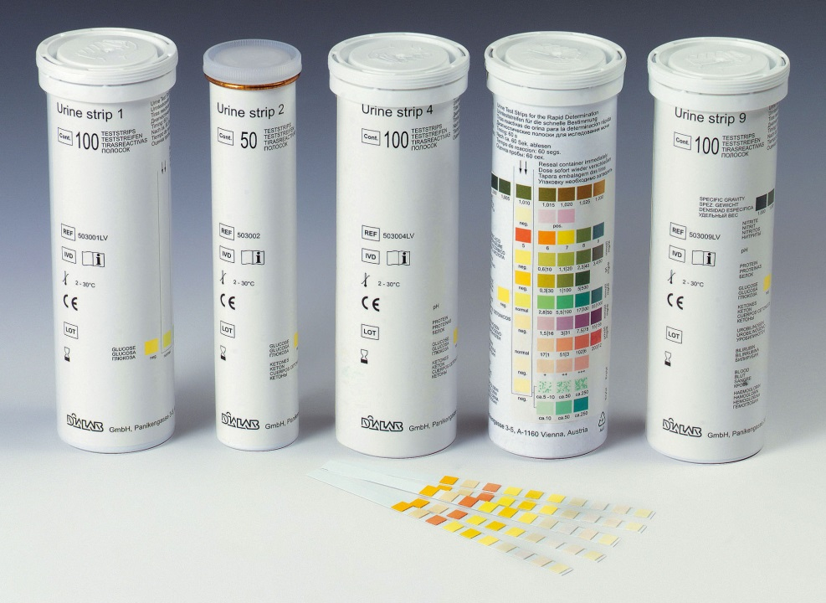
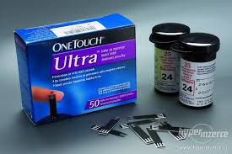
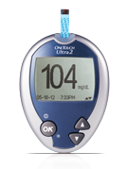

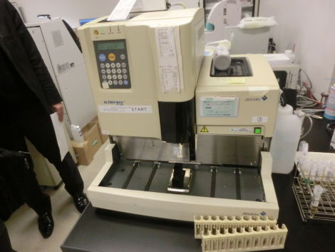
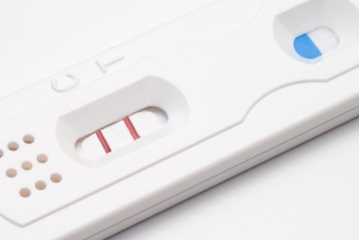

Slide 3
Suchá chemie obecně
Reagencie imobilizované na nosném povrchu
  Chemická reakce probíhá v kapalném prostředí díky přidání vzorku
Vyšší cena x Vysoká rychlost
  Po použití se proužek vyhodí
Vyhodnocení
  Vizuální odečtení (Okometricky)
  Denzitometricky
  Pomocí reflexní fotometrie
  Elektrochemicky
Využití
  Především POCT
  Analýza moči, punktátů, likvoru, plné krve, plazmy

Slide 4
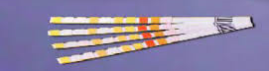
Reagenční proužek (strip)
Technologie tenkých vrstev – (Bio)chemické testy
  Krycí
  Separační
  Reakční
  Separační
  Indikační
  Absorpční
  Nosná

Slide 5
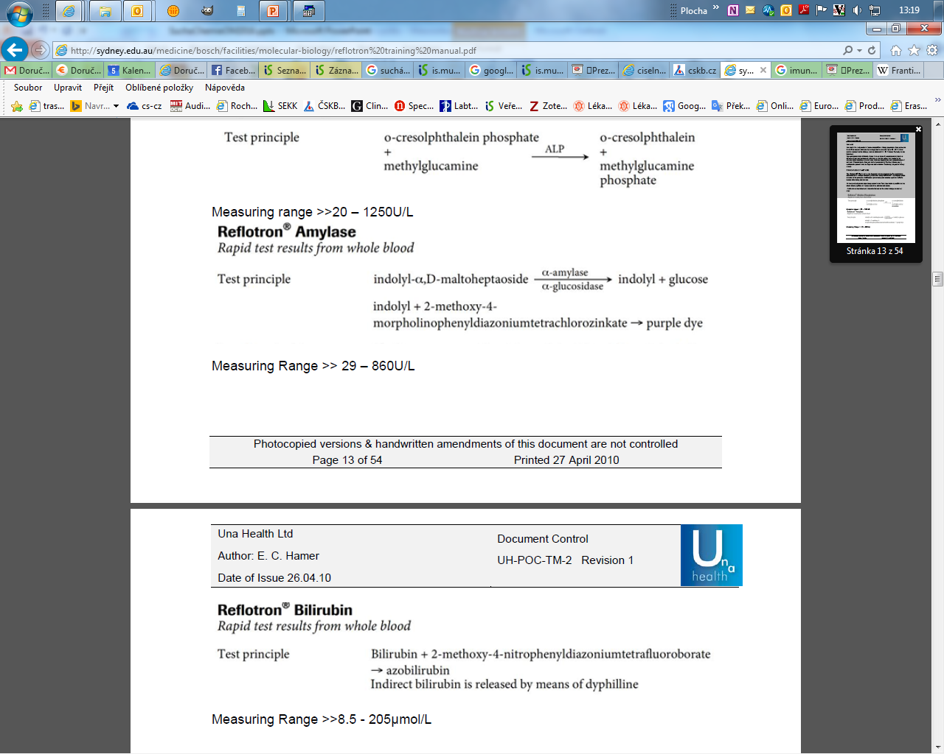
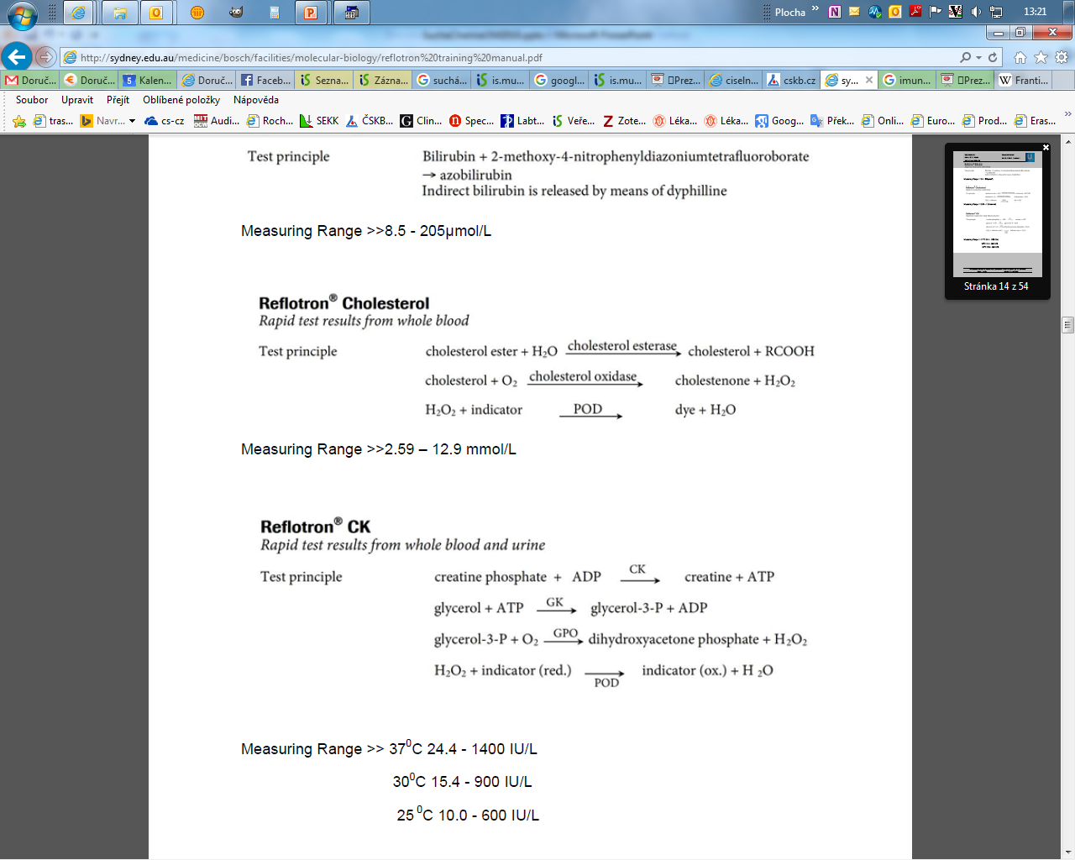
Reagenční proužek (strip)
Biochemické testy – princip
ALP
Amyl
BilT
Chol

Slide 6
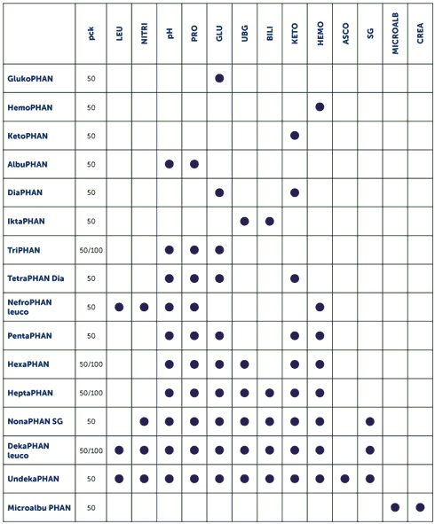
Reagenční proužek (strip)
Phan (Glukophan…, PentaPHAN…)
Hemoglobin + Ery, Ketony, Bilirubin, Urobilinogen, Glukóza, Bílkoviny, pH, Dusitany, Kyselina askorbová, Specifická hmotnost, Leukocyty, Mikroalbumin, Kreatinin

Slide 7
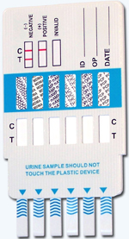
Reagenční proužek (strip)
Technologie tenkých vrstev – Imunochemické testy
  Krycí
  Imobilizovaná Ag(c)
  Imobilizovaná Ag
  Nosná
  Značené Ab + Ab(c)
  Transportní
  Separační

Slide 8
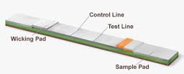
Reagenční proužek (strip)
Test na drogy
Barbituráty, Benzodiazepiny, Kokain, Metamfetamin, MDMA, Extáze, Morfin, Metadon, Opiáty, Fencyklidin, Tricyklická antidepresiva, THC
Těhotenský test
hCG

Slide 9
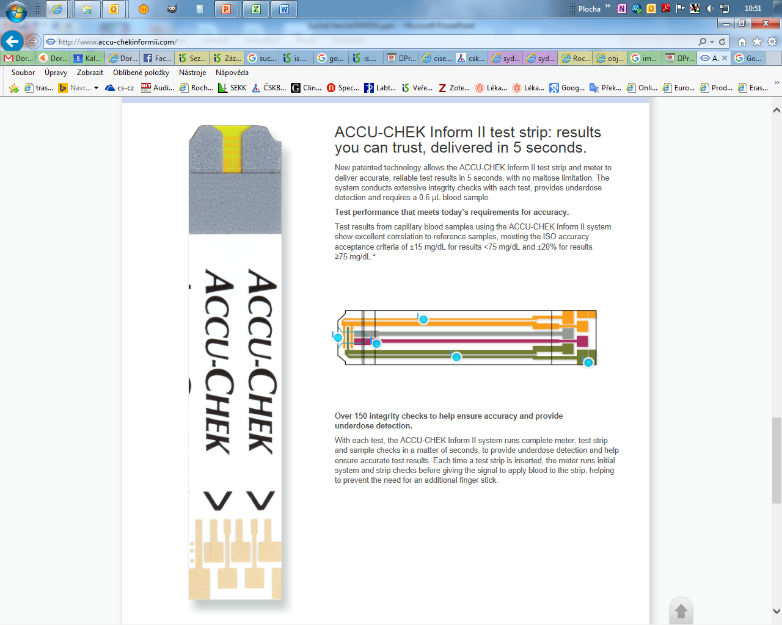
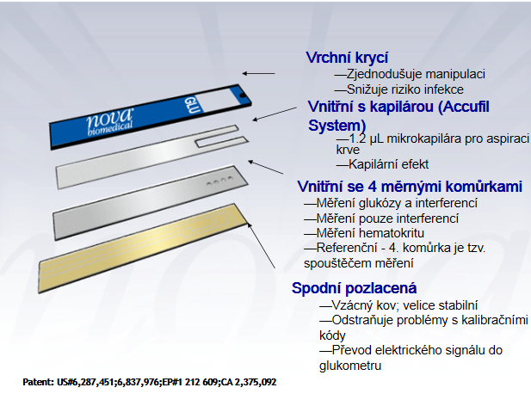
Reagenční proužek (strip)
Technologie tenkých vrstev - Elektrochemické
Stripy pro glukometry
- Roche
Stripy pro glukometry
- Nova

Slide 10
Metody detekce
Optické
  Vizuálně
  Reflexní fotometrie
  Denzitometrie
Elektrochemické
  Potenciometrie
  Amperometrie

Slide 11
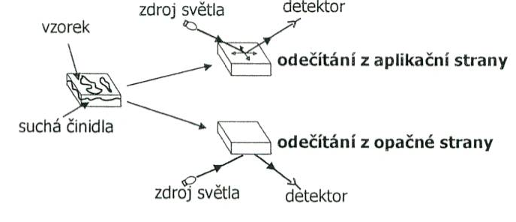
Metody detekce
Reflexní fotometrie

Slide 12
Metody detekce
Potenciometrie – rozdíl potenciálu u referenčního roztoku vzorku
  Na, K, Cl
Amperometrie – měření procházejícího proudu za stabilního napětí
  Glu

Slide 13
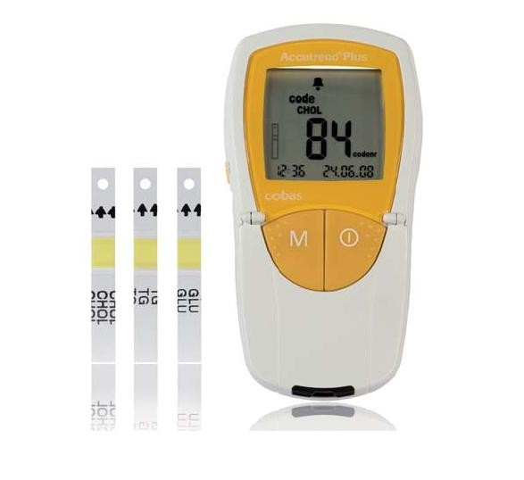
Analyzátory
Accutrend Plus
Plná krev
Reflexní fotometrie
Glu, Trigly, Cholesterol,
Laktát

Slide 14
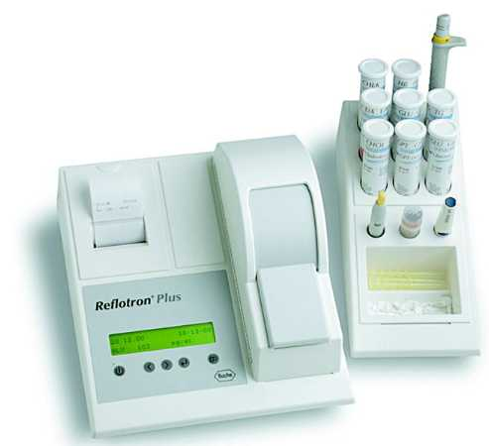
Analyzátory
Reflotron
ALP, Amyláza, Bilirubin, Cholesterol, CK, Kreatinin, GGT, Glukóza, AST, ALT, HDL, Cholesterol, Hemoglobin, K⁺, P-Amyl, Trigly, Urea, Kyselina močová

Slide 15
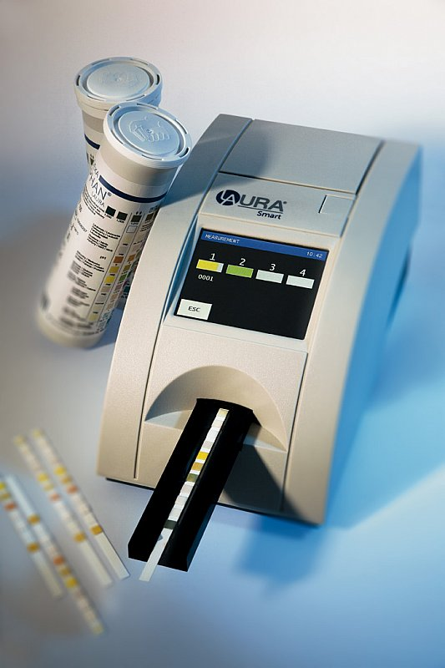
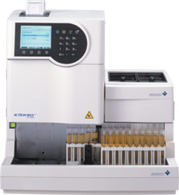
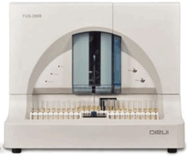
Analyzátory
Laura; Aution Max; FUS 2000

Slide 16
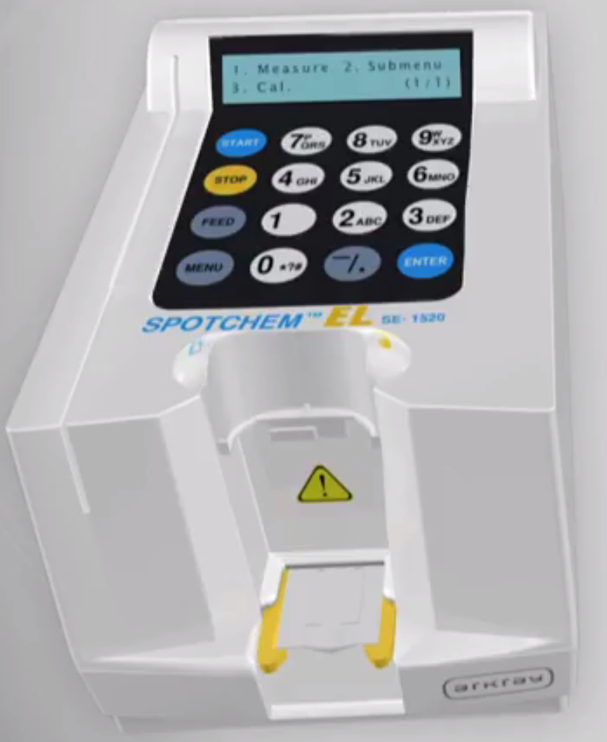
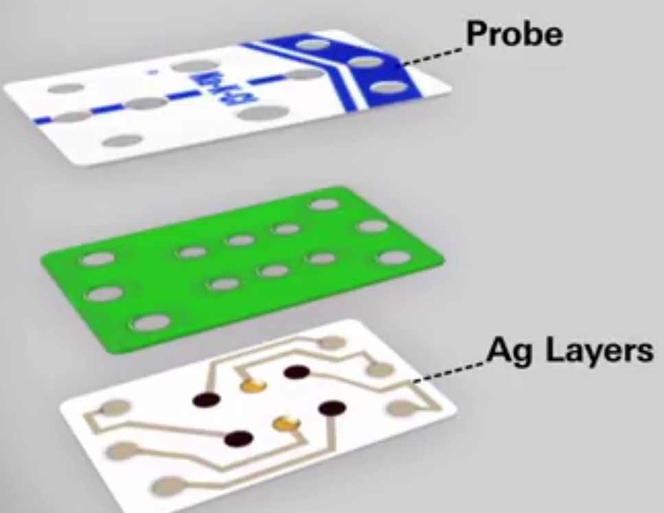
Analyzátory
Spotchem EL se-1520 (Arkray) – Na, K, Cl
Plná krev, serum, plasma, moč
Elektrochemická detekce

Slide 17
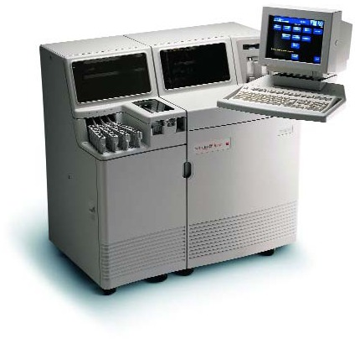
Analyzátory
Vitros

Slide 18

Analyzátory

Slide 19
Děkuji za pozornost

